Slide 1
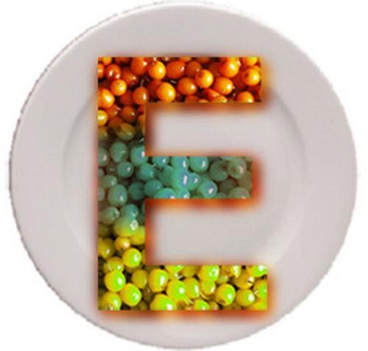
MINISTERUL EDUCAȚIEI, CULTURII ȘI CERCETĂRII
AL REPUBLICII MOLDOVA
UNIVERSITATEA DE STAT DIN MOLDOVA
FACULTATEA DE CHIMIE ȘI TEHNOLOGIE CHIMICĂ
Departament Chimie industrială și ecologică
Specialitatea: Tehnologie chimica industriala
Anul II
Antioxidanți tip ”Metal scavenger”
A efectuat
Ciobanu Daniela

Slide 2
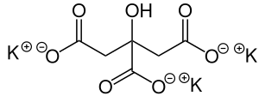
E332 - Citrat de potasiu
Aditiv alimentar din categoria antioxidanţilor, având de asemeni şi funcţii de regulator de aciditate, conservant, aromatizant
şi sechestrant. Se utilizează în
cantităţile prevăzute de reţete în
produse pe bază de lapte, legume,
fructe, în uleiuri şi grăsimi de origine animală sau vegetală emulsionate sau neemulsionate, lapte parţial sau total deshidratat, în preparate din carne tocată proaspătă.

Slide 3
În amestec cu citrații de sodiu sau de calciu, E332 se adaugă în compoturi de fructe și în pește, crustacee, moluște neprelucrate, inclusiv refrigerate și congelate.
Împreună cu acidul citric, citrați de sodiu sau de calciu (sau singur), E332 este folosit în uleiuri și grăsimi neemulsionate de origine animală și vegetală (cu excepția uleiurilor virgine și de măsline), în fructe și legume în conservă și în preparate din carne mărunțită preambalate.
De asemenea, aditivul E332 mai este adăugat în preparate pentru sugarii sănătoși (separat sau în combinație cu citrații de sodiu), în conformitate cu legislația în vigoare, și în smântână sterilizată, paste­urizată, tratată UHT etc.
Doza zilnică admisă nu este limitată. Citrații de potasiu sunt considerați inofensivi asupra organismului uman.

Slide 4
E339- Fosfat de sodiu
Aditiv alimentar cu funcţii de regulator de aciditate, emulgator, sechestrant, umectant şi stabilizator (de reţinere a apei şi de îngroşare).
E339 sau fosfat de sodiu este un antioxidant natural mineral. Sanatatea sistemului osos depinde de raportul dintre fosfor si calciu. Cantitatea mare de fosfor determina asimilarea lenta si fixarea calciului, putand induce osteoporoza sau depuneri anormale de calciu. nițial, ortofosfații de sodiu au fost utilizați pe scară largă în industria chimică, fiind parte integrantă a tuturor tipurilor de detergenți și produse de curățat.
Cu toate acestea, practica a arătat că, după încheierea reacției chimice, se formează un precipitat insolubil în apă și, prin urmare, aditivul E339 devine o sursă de probleme grave de mediu. Din acest motiv, multe țări din lume au refuzat astăzi să adauge ortofosfații de sodiu la detergenți, dar această substanță este încă utilizată foarte activ în industria alimentară.

Slide 5

Mai întâi, E339 se adaugă la produse de patiserie, dulciuri și bomboane pentru a minimiza procesele oxidative. Din același motiv, ortofosfații de sodiu de astăzi fac parte din multe produse lactate, ceea ce le mărește durata de păstrare de cel puțin două ori.
Este, de asemenea, de remarcat
faptul că E339 conține diferite
produse
semifinite și, în special, cereale
pentru micul dejun, supe în saci, ceai
granulat, în cazul căldurii cu aburi,
destinat obținerii unei mase omoge-
ne de substanțe care sunt adesea
stratificate prin contact. În plus, pentru
a menține prospețimea și gustul natural, ortofosfații de
sodiu sunt adesea adăugați la carne și pești,
precum și la diferite tipuri de conserve alimentare. ortofosfații de sodiu sunt foarte dăunători sănătății umane, deoarece contribuie la eluția de potasiu din organism. Ca urmare, dinții și plăcile de unghii sunt distruse, iar oasele devin fragile și fragile.
Alimentele care conțin ortofosfat de sodiu pot provoca tulburări metabolice minerale în organism sau pot provoca probleme grave ale digestiei, inclusiv diaree prelungită. Cu toate acestea, doza maximă admisibilă a conținutului de E339 din alimente nu a fost încă stabilită.

Slide 6
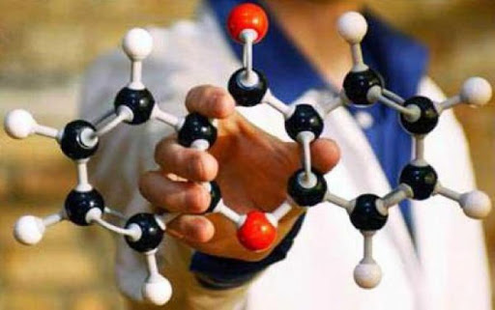

Slide 7
E340- Fosfat de potasiu K3PO4
Aditiv alimentar din categoria antioxidanţilor, având de asemeni şi funcţii de regulator de aciditate şi sechestrant.
Fosfații de potasiu provoacă utilizarea frecventă a acestui aditiv ca o sare emulsifiantă, un agent sinergic de antioxidanți, un fixant de colorare și un mediu nutritiv pentru drojdie.
Proprietățile fizice ale antioxidantului alimentar E340 se datorează metodei de preparare a acestuia - în exterior, aditivul este o pulbere granulată, inodoră, cristalină sau albă, având în același timp o higroscopicitate slabă. Și se pare că E340 este rezultatul interacțiunii dintre acidul fosforic și potasiu, clorură sau carbonat de potasiu caustic.
Ca o componentă importantă a E340 se utilizează în producția industrială de detergenți (în special săpunuri și șampoane), precum și pentru a înmuia apa. În domeniul medical, această substanță face parte din medicamentele destinate prevenirii și tratamentului hipofosfatemiei.

Slide 8
În conformitate cu standardele de igienă mondială, doza maximă de antioxidant alimentar în producția alimentară nu este considerată mai mare de 70 mg / kg. Cu toate acestea, în țara noastră, cantitatea de aditivi care poate fi adăugată la anumite tipuri de produse alimentare este limitată la 5 g / kg.
De regulă, antioxidantul alimentar E340 ortofosfat de potasiu este utilizat în fabricarea brânzeturilor prelucrate și a analogilor acestora, produse de cofetărie și produse de panificație, praf de copt pentru coacere, băuturi. În plus, această substanță se adaugă laptelui și smântânii uscate, unde acționează ca stabilizator. În producția de drojdie de secară și drojdie lichidă, E340 joacă rolul unei surse de nutriție minerală.

Slide 9
E341- Fosfat de calciu
Calitățile posedate de acest aditiv au făcut-o destul de populară în multe domenii ale industriei. A devenit cunoscută nu numai ca o pulbere de copt, ci și ca emulgator și sigiliu.
Fosfatul de calciu este o substanță anorganică sintetică. Materiile prime pentru acest produs sunt minerale (apatite, fosforite, hidroxilapatite).
În industrie, fosfatul de calciu este produs prin combinarea acidului ortofosforic, a laptelui de var și a oxidului de calciu. Trebuie remarcat faptul că solubilitatea fosfatului de calciu scade odată cu creșterea temperaturii.

Slide 10
Adaosul alimentar E341 este utilizat în industria alimentară ca stabilizator de gust, regulator de aciditate, praf de copt și fixativ. Fosfatul de calciu este, de asemenea, adăugat ca o sare emulsifiantă în producția de brânză topită. Adesea se utilizează în producția de lapte praf, smântână, lapte condensat, diverse conserve de fructe și legume.
Cea mai populară este utilizarea sa în fabricarea Ca₃(PO₄)₂
produselor de panificație, a băuturilor speciale Formula chimica
pentru sportivi, a cărnii tocate, a ceaiului uscat,
a micului dejun, a diferitelor alimente convenționale
și a suplimentelor alimentare.
Unii cercetători cred că suplimentul E341 are un efect cancerigen și contribuie la apariția excesului de colesterol în organism.
Acest lucru poate provoca boli și tulburări ale tractului gastro-intestinal. În ciuda prejudiciului pretins, aditivul E341 este considerat unul dintre principalele componente ale funcționării normale a corpului uman. Această substanță este implicată direct în multe procese fiziologice importante.

Slide 11
Beneficii
Este o sursă bună de calciu necesară pentru oase. Conținut în cantități mari în lapte și produse lactate, împreună cu cazeină de proteine, care este bine absorbit.
Este o sursă de fosfor, care este necesară pentru funcția musculară normală, este necesară pentru sinteza proteinelor și efectuează multe funcții importante în organism.
Este folosit ca îngrășământ mineral în agricultură ca sursă de fosfor.
Doza zilnică admisă pentru consumul umancumulat de fosfor este de până la 70 mg/kg corp.

Slide 12
Bibliografie
https://rum.pineridgenaturalhealth.com/chto-takoe-e339.php
https://www.infocons.ro/ro/dictionar/e340?fp=1
https://rum.pineridgenaturalhealth.com/e341-chto-jeto-takoe.php

